Slide 1





Für einen starken Vereinssport

Slide 2
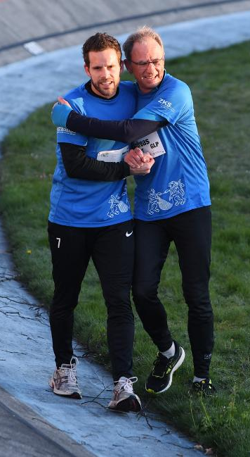

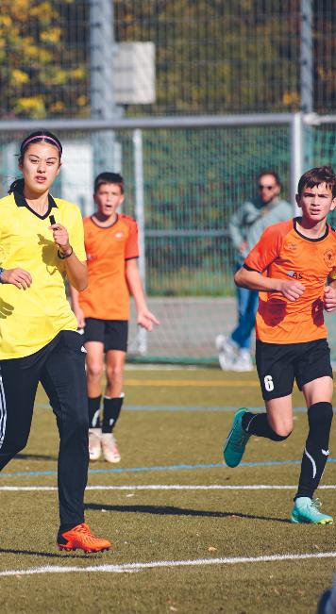




FOKUS
GESELLSCHAFT, POLITIK UND WIRTSCHAFT
FOKUS
SPORTVERBÄNDE UND
-NETZWERKE
FOKUS
VERBANDS- UND VEREINSSPORT
FOKUS
SPORTZENTRUM KERENZERBERG
FOKUS
SPORTFONDS-MITTEL
INTERESSENSVERTRETER
DACHVERBAND
KOMPETENZZENTRUM
BETREIBER
DREHSCHEIBE
ARBEITGEBER

Slide 3






DER DACHVERBAND AUF ALLEN KANÄLEN
BEIM ZKS BLEIBT IHR
AUF DEM LAUFENDEN
Der ZKS ist multimedial unterwegs und überall präsent, physisch wie auch digital:
  Website
  Newsletter
  Social Media
  Geschäftsbericht

Slide 4



VEREINSSPORT AUFS OHR
BOXESTOPP - DE VEREINSSPORTCAST
  Erscheinung quartalsweise zu verschiedenen Vereinssport-Themen wie Datenschutz, KI oder Ernährung
  20-minütiger Talk mit Moderatorin Regula Späni und interessantem Gesprächsgast
  Auf allen gängigen Podcast-Plattformen & auf unserer Website abrufbar

Slide 5
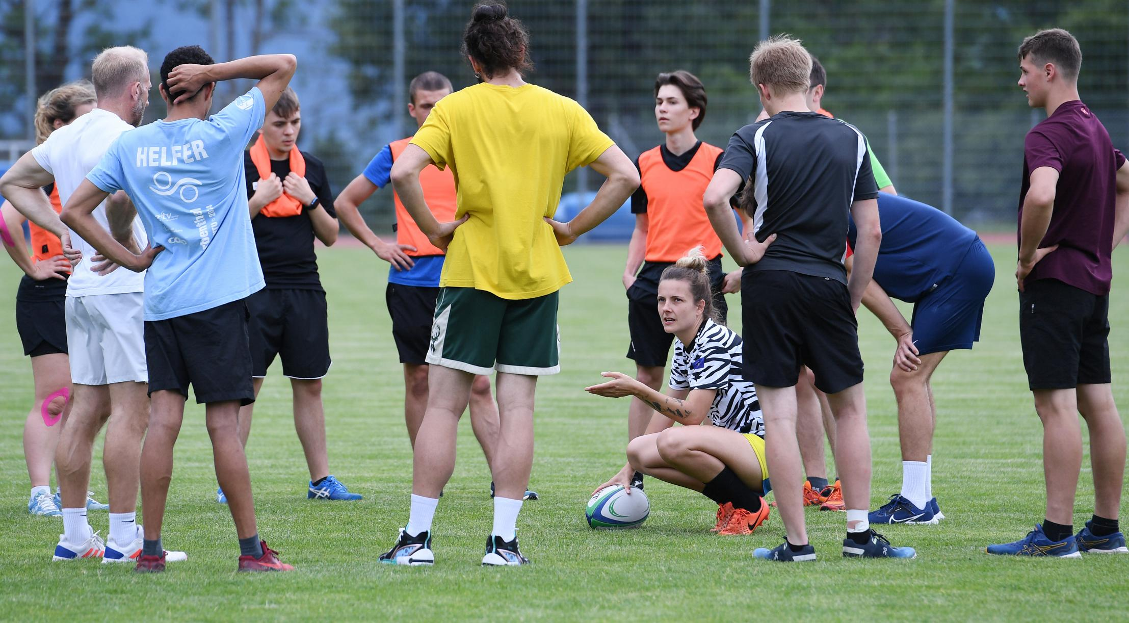


VERBANDS- UND VEREINSFÜHRUNG
VEREINSOCACH+: DIE INDIVIDUELLE BERATUNG FÜR VEREINE UND VERBÄNDE
  Direktes Coaching, das auf Verbands- und Vereinsführung ausgerichtet ist, um Problemfelder anzugehen
  Unterstützung bei Themen wie Vereinsmanagement, 360°-Führung und Professionalisierung
  Ideal für Vorstandsmitglieder

Slide 6


WEITERBILDUNG FÜR SPORTFUNKTIONÄR/-INNEN
DIE VIELFÄLTIGE ZKS-WEITERBILDUNGSLANDSCHAFT
  Persönliche Weiterbildung – Tages- und Halbtageskurse
  Themen: KI-Nutzung, Vereinsgeschichte bewahren, Handlettering, Social Media und Weiteres
  Individuelle Vereins- und Verbands-Entwicklung: «on demand»-Kurse, -Coachings und -Workshops

Slide 7


ÜBERSICHT ÜBER ANGEBOTE UND FÖRDERMÖGLICHKEITEN
E-LEARNING-ANGEBOT«SPORTSYSTEM KANTON ZÜRICH KENNEN UND NUTZEN»
  Digitales Lernmodul mit Videos, Fallbeispielen und Animationen
  Für Vereinsmitglieder, Funktionärinnen und Ehrenamtliche
  Schafft Übersicht über finanzielle Unterstützungsmöglichkeiten, Aus- und Weiterbildung und die Förderung des Ehrenamts
  Zugriff per kostenloses Login auf Swiss Olympic Academy

Slide 8






Die Partner des ZKS

Slide 9

Tischtennisverband
* Ab 2019 nicht mehr im Verbandsanteil ZKS

Slide 10



PARTNERSCHAFT ZWISCHEN CSS UND ZKS
CSS UND ZKS MACHEN SICH STARK FÜR DIE GESUNDHEIT IM SPORT
  Die CSS ist seit September 2025 Gesundheitspartnerin des ZKS
  Ziel ist es, die Gesundheitsprävention zu fördern
  Verbands- und Vereinsmitglieder profitieren von Vorteilen bei der CSS, darunter Prämienrabatte und Beteiligungen an Vereinsmitgliedschaften
  Referenznummer: 83748380

Slide 11


Wir sagen DANKE
für euer Engagement zugunsten des
Sports im Kanton Zürich!

